Slide 1
E-Commerce Website
‘TOKO BONEKA PLUSHIE’
Universitas putera batam
BY: YUMNA

Slide 2
Latar Belakang
Perkembangan teknologi mendorong peningkatan aktivitas belanja online. Namun, masih sedikit platform lokal yang fokus menjual plushie secara menarik dan terpercaya. Website Plushie hadir sebagai solusi toko online yang menyediakan berbagai boneka plushie lucu dan berkualitas, dengan tampilan modern dan fitur interaktif untuk mempermudah pengguna dalam berbelanja.

Slide 3

Prospek Bisnis
PASAR LUAS – DIGEMARI ANAK-ANAK HINGGA DEWASA.
COCOK UNTUK HADIAH – PERMINTAAN STABIL SEPANJANG TAHUN.
PRODUK EKSKLUSIF – MENAMBAH NILAI JUAL DAN DAYA TARIK.
VIRAL DI SOSMED – MUDAH DIPROMOSIKAN ONLINE.
JUALAN ONLINE GAMPANG – MODAL KECIL, JANGKAUAN LUAS.

Slide 4


Tujuan dan Manfaat
Menyediakan platform belanja online khusus untuk plushie yang mudah digunakan.
Menampilkan produk secara menarik dengan desain responsif dan user-friendly.
Mempermudah pelanggan dalam memilih, melihat detail, dan memasukkan produk ke keranjang.

Slide 5
FITUR PENGGUNA
KATEGORI PRODUK
KERANJANG
LIHAT DETAIL PRODUK
HALAMAN BERANDA
MENGEDIT KERANJANG
REGISTRASI AKUN
FITUR PEMESANAN

Slide 6
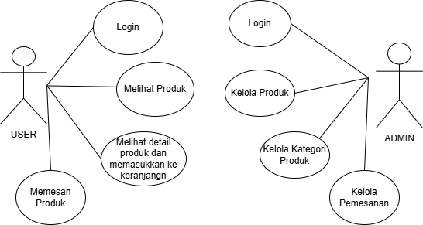
Use Case Diagram

Slide 7
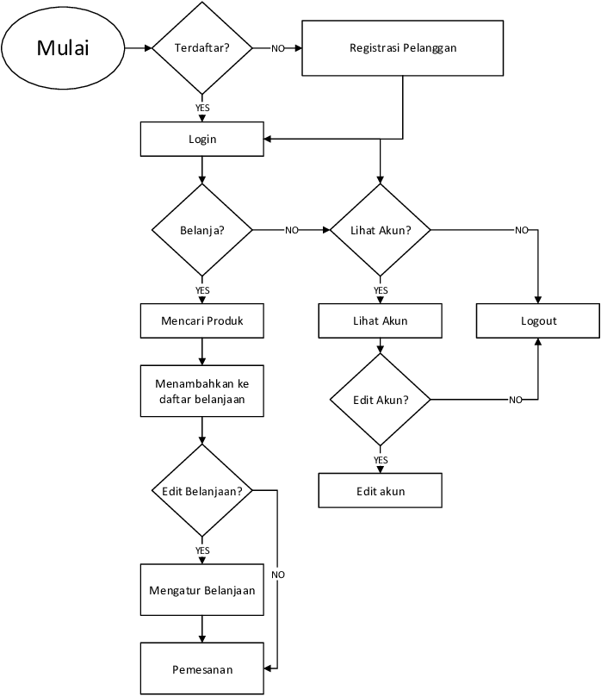
Alur Data

Slide 8
Kesimpulan
Website toko Plushie hadir sebagai platform penjualan boneka yang mudah diakses, menarik secara visual, dan ramah pengguna. Dengan fitur lengkap seperti katalog produk, halaman detail, dan keranjang belanja, website ini mendukung pengalaman belanja online yang nyaman dan menyenangkan bagi semua kalangan.

Slide 9
Thank you!
UNIVERSISTAS PUTERA BATAM
YUMNA

